Slide 1
빅데이터프로그래밍2
4조
2023102768도우진 2023102778이병철
2023102784정규성 2023102785정원준

Slide 2
목차
벡터
행렬
리스트
데이터 프레임

Slide 3
벡터
수나 문자가 r언어에서 기본적으로 취급되는 형식이다.
벡터는 50명 학생들의 키 데이터 (162.1, 175.8, 183.2, …), 50명 학생들의 성별 데이터 ("여", "남", "남", ...)처럼 한가지 타입의 데이터를 나열한 것이다.
크게 숫자, 문자, 논리벡터가 있다.
숫자 벡터에는 숫자 데이터만 나열되고, 문자 벡터나 논리 벡터에는 각각 문자열과 논리값만이 나열된다.

Slide 4
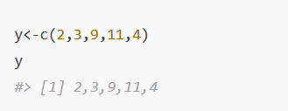

숫자형vector
C(n,n) c() 함수는 두개 이상의 벡터를 인수로 받아 이를 연결하여 새로운 벡터를 만드는 것이다. 숫자로 된 데이터를 나열하기에 사용되는 벡터이다.
ex)
x<-c(1,4,5,2,3)
x
#> [1] 1 4 5 2 3
두 벡터를 연결해서 새로운 벡터를 만들 수도 있다.
Rep
중요한점
길이가 다를 때
함수종류
헷갈리는점

Slide 5



차례로 부여
규칙이 있는 숫자 벡터를 만들 경우 편리하게 사용할 수 있는 방법이 있다.
n:m 명령을 사용하면 증가하거나, 감소하는 수열을 만들 수 있다!
Ex)
n<m일시, 1씩 증가하고 n>m일시, 1씩 감소한다.
정수가 아니어도 무관하게 사용할 수 있다.
이렇게 증감하는 숫자들이 정수꼴이 아니더라도 m을 넘지 않을 때까지 나열된다.

Slide 6
seq
물론 1씩 증감하지 않게도 할 수 있다.
seq(n, m)
seq(n, m, by=k)
seq(length=j, from=n, by=k)
seq를 이용하면 n부터 m까지 k씩 변화하게 나열이 된다.
여기서 j는 벡터의 길이를 의미한다

Slide 7



seq
Seq(n,m)만 입력 시 seq(n,m, by=k)만 입력 시 seq(length=j, from=n, by=k)입력 시
1씩 증가한다 k만큼 증가한다 -2부터 0.3씩 증가하여 벡터의 길이가 8로 설정이 된다

Slide 8


Rep()
벡터 반복시키는건 번거로운 일이다. 하지만 rep()를 이용하면 새로운 벡터를 만들 수 있다.
1부터 5까지 나열된 벡터, 0부터 -5 까지 나열된 벡터를 합친 y벡터를 2번 반복하게 만들었다.
Each = 칸에 입력한 수 만큼 반복되어서 입력된다.

Slide 9
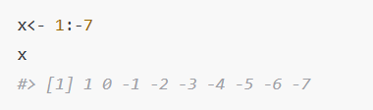
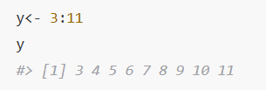


연산도 손쉽게
길이가 같은 두 벡터면 연산이 같은 위치에 있는 요소끼리 연산이 이루어진다.
이렇게 길이가 같으면 자리에 맞춰 계산이 된다.

Slide 10
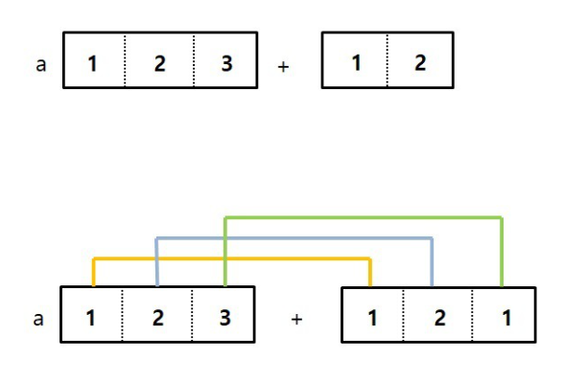
자리가 맞지 않을 경우
이렇게 자리가 맞지 않을 경우 자동적으로 반복이되어 연산이 된다. 이 경우 미리 경고 메시지가 나온다. (실수일 가능성이 높으니까 진짜 이 계산이 맞나)

Slide 11
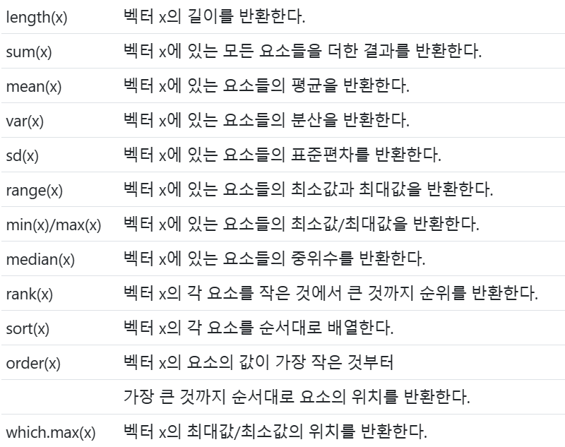
다양한 함수
이러한 다양한 함수가 있다.

Slide 12
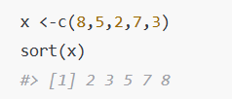
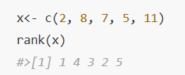
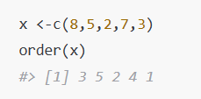
순서 및 정렬 함수
Rank() sort()
Rank는 작은 수 부터 큰 수 순서대로 1,2,3,,,이렇게 수를 부여해주는 함수이다. sort는 작은 수 부터 나열해준다
2 5 7 8 11 순이니 1 4 3 2 5가 부여된다.
Order()
order은 작은 수의 위치를 알려준다. 첫번째는
제일 작은 수의 위치를, 그 다음은 차례대로

Slide 13
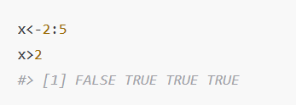
논리vector
숫자만 다룰 수 있는것이 아니다. 논리값 True False도 가능하다
벡터에 있는 여러 요소들을 하나의 기준을 가지고 참,거짓을 판단해준다.
2 3 4 5 중 2보다 큰건 2를 제외한 모든 수이니 2만 false가 나옴을
알 수 있다.
※True 가 있는지, 모든 논리값이 True인지 확인할 수도 있다
Any()를 사용하면 한개라도 논리값이 True일시 True가 결과로 나오고
All()를 사용하면 모든값이 True이어야 결과가 True로 나온다

Slide 14
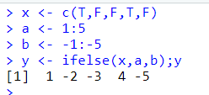
Ifelse()
여러 응용이 가능한 ifelse()는 벡터연산 함수이다. 일반적으로 길이가 같은 두 벡터를 비교하여, 원하는 상황에서 꺼내야할 값들을 자동으로 입력해주는 함수이다.
Q x를 순서대로 t,f,f,t,f라면
T이면 (x,y,z)꼴에서 y벡터를,
F이면 z벡터에서 요소를 꺼내오는 함수이다
1 | 2 | 3 | 4 | 5
-1 | -2 | -3 | -4 | -5
T | F | F | T | F

Slide 15
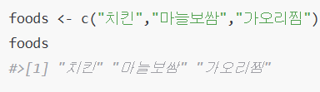
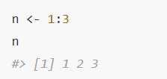
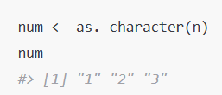

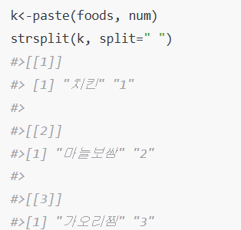
문자vector
숫자, 논리값 외에 문자로도 요소를 만들 수 있다.
문자벡터도 마찬가지로 c()를 사용하면 된다. 단 “ “ 표시를 하여 문자형태임을 알려줘야 한다.
만약 숫자 요소로 정리된것을 문자로 바꾸고 싶다면
as.character()를 사용하면 된다.
다른 문자 벡터를 연결하고 싶다면 paste()를 사용하면 된다
문자 벡터에서 한 요소를 쪼개고 싶다면 strsplit()를 사용하면 된다

Slide 16

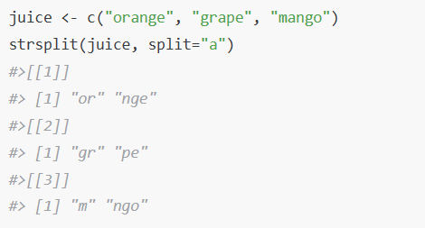
추가 특성
Paste()는 두 벡터를 붙일 때 원하는 문자를 접착제 삼아 붙힐 수 있다.
sep을쓰면 벡터 1,2 사이에
들어가서 둘을 연결해준다.
strsplit()는 요소를 쪼갤 때 기준을 삼아 쪼갤 수 있다.
Split=’ ’<사이에 넣은 기호를 기준을 삼는다

Slide 17
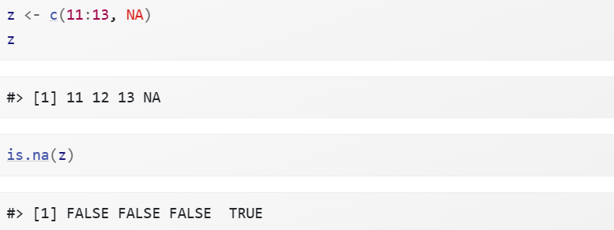
Missing values
하지만 한 범주에서 모든 데이터를 얻지 못할 경우도 있을 것이다.
그런경우에는 빈 데이터를 NA로 값을 입력하면 된다.
이때 is.na()를 사용하면 결측치가 포함된 위치에서 True가 나온다.

Slide 18
Index vector&filtering
지금까지는 모든 벡터가 다 출력되도록 해왔지만, 특정 요소만 출력이 필요할 때가 있을 것이다. 이 작업은 filtering이라 부른다. 벡터에서 필터링을 할 땐 ‘인덱스 벡터’가 필요하다.
자연수,음의 정수, 논리 벡터, 이름 벡터 4가지가 있다

Slide 19
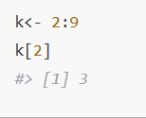
자연수 인덱스 벡터
데이터에서 원하는 위치의 요소를 알고 싶을 땐 ,[]안에 찾고자 하는 위치를 자연수로 입력하면 해당 요소가 나온다.

Slide 20
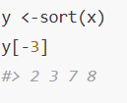
음의 정수 인덱스 벡터
자연수는 해당위치의 요소만 알려준다면, 음의 정수는 해당위치를 제외한 벡터가 출력된다.

Slide 21

논리 인덱스 벡터
논리는 yes or no 로 이해하면 편하다. 출력을 원하는 위치엔 T를, 추출하지 않을 요소는 F로 표현하면 된다.
치킨이 좋다

Slide 22
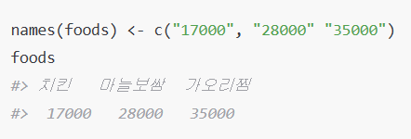
이름 인덱스 벡터
이미 가진 벡터에 이름을 붙여줄 수 있다. 벡터 끼리 합치는 paste()와 비슷하지만, a=b와 ab이 다르듯이, 이 둘도 다르다.
메뉴판으로 활용해봤다

Slide 23
연산도 손쉽게
길이가 같은 두 벡터면 연산이 같은 위치에 있는 요소끼리 연산이 이루어진다.
이렇게 길이가 같으면 자리에 맞춰 계산이 된다.

Slide 24
자리가 맞지 않을 경우
이렇게 자리가 맞지 않을 경우 자동적으로 반복이되어 연산이 된다. 이 경우 미리 경고 메시지가 나온다. (실수일 가능성이 높으니까 진짜 이 계산이 맞나)

Slide 25
행렬

Slide 26
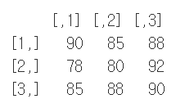
Matrix
행(row)과 열(column)로 구성된 이차원적 데이터 구조

Slide 27
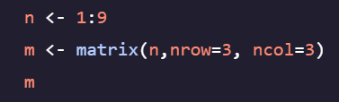
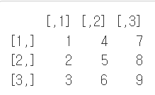

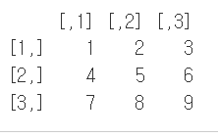
행렬 생성 코드
matrix()
첫 인수: 행렬로 바꿀 벡터
nrow & ncol로 행&열 수 정하기
---------------------------------------
in matrix()
1행부터 차례대로 채워진다

Slide 28
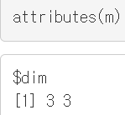
속성
Vector n
아무 속성 없음
matrix m
dim(차원) 속성 부여
첫번 째 요소: 행의 개수
두번 째 요소: 열의 개수

Slide 29



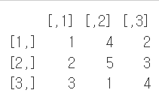
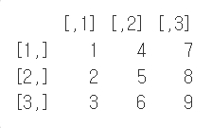
행렬에서 벡터 재사용
ᆞ벡터 크기 < 행렬 요소 개수
ᆞ벡터 크기 > 행렬 요소 개수 OR 배수 X
경고 메시지 출력
&
앞에 있는 벡터 요소들만 사용
벡터가 재사용

Slide 30



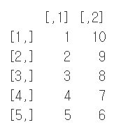
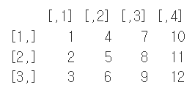
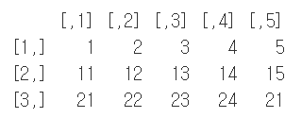
벡터를 결합하여 행렬 생성
cbind(): 기존의 벡터를 열으로 묶기
rbind(): 기존의 벡터를 행으로 묶기
벡터 + 벡터
벡터 + 행렬
행렬 + 행렬 결합 가능
*벡터의 길이가 다를 때는 경고와 함께 길이가 짧은 벡터의 앞 요소가 다시
출력됨
But 행렬 + 행렬 연결은 행/열의 수가 같아야 함!

Slide 31
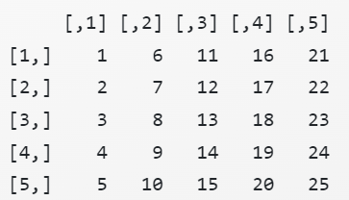










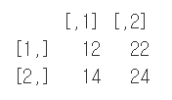
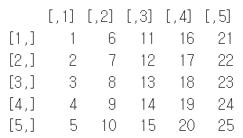

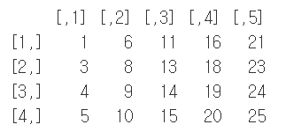
인덱스 벡터
*음의 정수를 이용하면 해당 행과 열을 제외한 행렬을 구할 수 있음

Slide 32


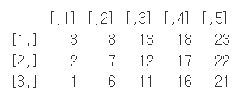
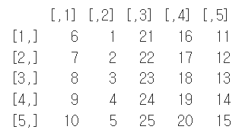
*헷갈렸던 부분*
인덱스 벡터로 행과 열 재배치
column은 모두 출력,
row는 3행부터 1행까지만 출력
row는 모두 출력,
column은 2,1,5,4,3행 순으로 출력

Slide 33
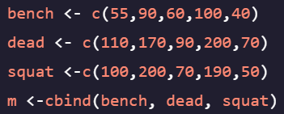


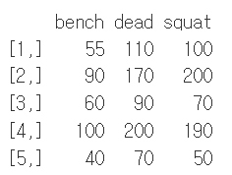
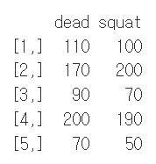
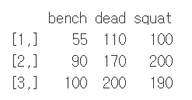
논리 인덱스 벡터 사용
True인 column만 선택
2열(dead) 중 100 초과인 행 선택

Slide 34
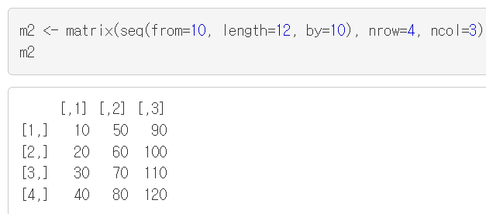
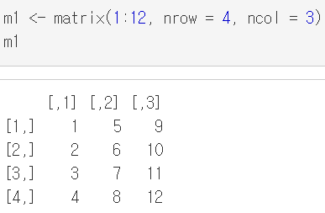
행렬과 행렬의 연산
연산하고자 하는 행렬의 행의 수와 열의 수가 각각 동일해야 연산 가능함.
b/c 행렬은 벡터와 달리 요소의 재사용이 일어나지 않음
m1, m2 두 행렬을 연산해보자.

Slide 35
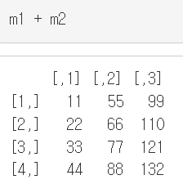
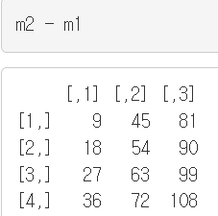
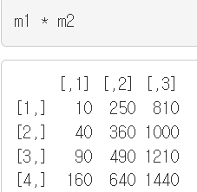
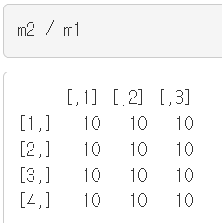
***선형대수학에서 배운 것과 다르게 두 행렬의 [i,j] 요소를 단순히 사칙연산한다.***
m*n 과 m*n 행렬끼리 사칙연산하기!

Slide 36


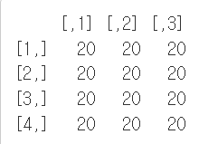
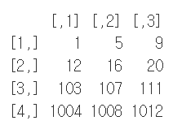
벡터와 행렬의 연산
벡터가 행렬로 변환됨
If 벡터 길이 < 행렬 길이 : 벡터의 데이터가 행렬의 길이만큼 재사용됨

Slide 37

But 벡터의 길이 > 행렬의 길이 : 오류 발생

Slide 38
리스트

Slide 39
리스트의 중요성
리스트는 숫자와 문자같이 다른 타입의 데이터를 결합시킬 수 있다.
데이터 프레임은 리스트를 기반으로 하고 있다.
R의 함수는 결과를 대체로 리스트로 제공한다.

Slide 40
객체의 데이터 타입
각 객체는 하나의 데이터 타입을 갖는다.
데이터 타입은 다양하게 존재하지만 크게 원자적 벡터와 일반적 벡터로 나눌 수 있다.

Slide 41
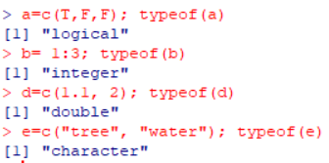

typeof()
객체의 데이터 타입을 보기 위해서 사용한다. ex) 논리형 타입 -> “logical”, 정수형 타입 -> “integer”, 실수형 타입 -> ”double“……
행렬의 데이터 타입은 구성 벡터의 타입과 동일하다.

Slide 42
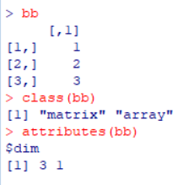
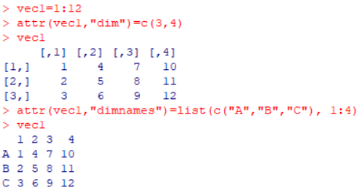

class, attributes, attr
class는 객체가 어떤 방식으로 처리되어야 하는지 보여준다.
attributes는 객체의 내제된 속성을 제외한 나머지 속성을 보여준다.
attr는 특정 속성을 보여주거나 특정 속 성에 데이터를 할당한다.

Slide 43

모드와 타입
타입과 모드는 각각 R과 S 언어에서 사용하는 개념이다.
타입과 모드는 세부적으로 다르지만 R과 S의 호환성을 위해 사실상 혼용하여 사용한다.
타입은 typeof()를 통해, 모드는 mode() 함수를 통해 확인한다.

Slide 44

모드와 타입
S 언어에서는 구분되지 않는 "numeric”은 storage.mode() 함수를 통해 R 형식으로 구분할 수 있다.

Slide 45


list
리스트는 요소라는 객체들을 나열한 데이터 구조이다.
리스트를 만들기 위해서는 list 함수에 요소들을 단순히 나열하거나 요소에 이름을 붙여서 만든다.

Slide 46

list
typeof()와 length()를 리스트에 사용하면 리스트의 타입과 요소의 길이를 확인할 수 있다.
요소에 이름이 붙은 리스트에 attributes()함수나 names()함수를 사용하면 요소에 붙은 이름을 확인할 수 있다.

Slide 47

리스트 요소 이름 부여
cbind()함수나 data.frame()함수와는 달리 자동적으로 요소에 이름이 부여되지 않는다.
리스트의 요소에 이름을 부여하기 위해서는 ‘요소이름=요소’ 형식으로 작성해야한다.

Slide 48

리스트의 특정 요소 지정
리스트의 특정 요소 하나를 지정하기 위해 주로 세가지 구조를 이용한다.
(리스트이름)[[요소 번호]], (리스트이름)$요소 이름, (리스트이름)[[“요소 이름“]]

Slide 49

벡터와 행렬 요소 지정
리스트의 요소가 벡터나 행렬로 이루어져 있다면 기존의 요소 지정과 함께 인덱스를 사용할 수 있다.

Slide 50


부분 리스트 필터링
리스트의 여러 요소를 한 번에 지정해야하는 경우 [[ ]]연산자가 아닌 벡터의 필터링에 사용하는 [ ]를 사용한다.

Slide 51

요소 지정과 필터링
리스트의 요소를 [[ ]]나 $로 지정할 경우에는 벡터나 행렬인 요소가 그대로 반환되지만, [ ]로 필터링할 경우 또다른 리스트로 반환된다.

Slide 52

리스트 요소의 추가와 변경
리스트는 새로운 요소를 추가하여 확장한다. [[ ]]나 $ 연산자를 이용해서 추가할 수 있다.
리스트 요소의 변경은 기존 요소의 위치에 새로운 요소를 할당하여 변경할 수 있다.

Slide 53


자연수를 통한 요소 추가와 변경
새로운 요소를 추가할 때 숫자를 사용하면 해당하는 위치에 요소가 추가된다.
그 위치에 기존의 요소가 있다면 교체되고 없다면 새로 추가된다.
기존의 요소와 추가되는 요소의 위치 사이가 비어 있다면 ＂NULL”이 빈 위치에 들어간다.

Slide 54


요소의 삭제
요소의 삭제는 요소를 지정한 후 NULL을 할당함으로써 삭제할 수 있다.
기존의 지정 방식과 동일하게 [[ ]]나 $ 연산자를 사용해서 요소를 지정할 수 있다.

Slide 55


계층적 리스트
계층적 리스트는 리스트의 요소로 리스트가 할당된 리스트를 말한다.
계층적 리스트를 만들기 위해서는 요소를 사용할 리스트를 list() 함수로 묶어야 한다.

Slide 56



계층적 리스트
계층적 리스트의 요소를 지정하기 위해서는 기존 리스트 요소 지정을 두 번 중복해서 사용해야한다.
계층적 리스트의 요소가 되는 리스트의 요소에 이름이 있다면 c( , recursive = TRUE) 인수를 통해 재귀적으로 합칠 수 있다.

Slide 57


벡터에서 리스트로
벡터를 리스트로 변경하는 방법은 크게 두가지가 있다.
[ ]<-c() 형식을 통해서 벡터를 리스트로 변경할 수 있다.
as.list() 함수를 이용해서 벡터를 리스트로 변경할 수 있다.

Slide 58

리스트에서 벡터로
벡터에서 리스트로 변경할 수 있는 만큼 리스트에서 벡터로 변경할 수 있다.
c( , recursive = TRUE)를 활용하여 리스트를 벡터로 변경할 수 있다
unlist() 함수를 활용하여 리스트를 벡터로 변경할 수 있다.

Slide 59



lapply
lapply 함수는 lapply(리스트, 함수)구조를 지닌다.
lapply 함수는 리스트의 각 요소에 대해 함수가 적용된다.
가령 lapply(리스트, mean)이면 각 리스트 요소를 구성하는 값의 평균이 리스트 형식으로 정리된다.

Slide 60

sapply
sapply 함수 또한 lapply 함수와 같이 리스트의 각 요소에 대해 함수를 적용시킨다.
lapply 함수는 결과값을 리스트의 형태로 보여주는 것에 비해 sapply 함수는 결과값을 벡터나 행렬의 형태로 보여준다.

Slide 61


mapply
mapply 함수는 다수의 리스트에 대해서 함수를 적용한다.
sapply나 lapply 함수와는 달리 정해진 형식의 결과가 아닌 결과에 따라 벡터, 행렬, 리스트 형태의 결과를 보여준다.

Slide 62
데이터프레임

Slide 63
데이터프레임이란
데이터프레임은 행렬과 비슷한 구조를 띈다. 그러나 행렬과 큰 차이점이 하나 있는데, 행렬에 속한 데이터는 모두 같은 타입인 반면, 데이터프레임은 열마다 다른 타입의 데이터를 가질 수 있다는 점이다. (같은 열일 경우 같은 타입을 가져야 한다.)
행렬과 마찬가지로 관측값의 길이, 각 열의 길이는 같아야 한다.
데이터프레임의 첫번째 행에는 속성이 들어간다.
데이터프레임은 숫자 문자 논리값 벡터, 요인으로 구성될 수 있다.

Slide 64
데이터프레임 생성
데이터프레임을 생성하는 함수 data.frame()
벡터를 여러 개 생성 후 data.frame함수로 생성. 물론 벡터가 모인 행렬과 벡터를 합쳐서 만들 수도 있다. ex1)name<-c(~,~~), age<-c(~,~~),child<-c(~,~~);people<-data.frame(name,age,child)
ex2) name<-c(~,~~), age<-c(~,~~),child<-c(~,~~),IDs=cbind(name,age);people<-data.frame(IDs,child)
데이터프레임의 첫 행인 속성칸은 names함수를 통해 내용을 수정할 수 있다.
데이터프레임 추출을 할 때는 리스트와 행렬에서 추출할 때 사용했던 연산자($, [])를 모두 사용할 수 있다. * $는 벡터 자체를 반환하고 [[]]은 새로운 데이터프레임을 반환한다는 차이점이 있다.

Slide 65


설명 글에서는 people[[1]]에 class 함수를 씌우니 factor가 나온다고 했는데…

Slide 66
데이터프레임 확장
변수 추가+열 추가 방법
1. 데이터프레임 이름$추가할변수명<-c(벡터값,-,-,…)
2. 추가할변수명<-c(벡터값,-,-,…);cbind(데이터프레임 이름, 추가할 변수 명)
행 추가 방법 : 데이터프레임 변수명 하나하나에 벡터값 일일히 대입해야 한다.

Slide 67
데이터프레임 자료 정렬
sort함수 사용 시(숫자열에) 그러면 숫자열만 정렬되어 출력됨
숫자열의 크기에 따라 해당 행이 내림차순 or 오름차순으로 정렬하길 바란다면, order함수 사용.
order함수를 이용해 숫자열의 크기 순을 파악.(order함수에 decreasing=T라고 입력시 내림차순)
order함수로 파악한 크기순을 어떤 변수에 저장.ex)ranks
데이터프레임 명[변수명,] 를 하게 되면 정렬 완료. ex)people[ranks,]

Slide 68
데이터프레임 필터링
데이터프레임은 리스트의 속성과 행렬의 모양을 띄고 있어 리스트 필터링 방법과 행렬의 필터링 방법이 나뉜다.
리스트 필터링 ex)people.new<-people[1:2] 라고 한다면 3번째 열인 child 논리값 열이 없는 데이터프레임이 people.new에 저장될 것임. 리스트와 마찬가지로 [-1:-2]또는 c[F,F,T]를 [1:2]자리에 넣게되면, 1,2번째 열을 제거하고 3번째 열만 있는 데이터프레임을 people.new에 저장됨.
행렬 필터링 기본 포맷: data_frame_name[row_index_vector, column_index_vector]으로 2차원 인덱스 구조를 갖는다. 그렇기 때문에 데이터프레임의 행을 삭제 추가할 경우에 유용하게 쓰인다.
함수를 이용하는 방법(subset 필터링) 자료내에 NA가 있을 경우 유용하다. 인덱스 벡터 필터링은 NA의 값을 없애지 않지만, subset()은없앤다. 또한 subset 함수에서 열을 지정할 때 문자열 이름이 아닌 열의 이름을 변수처럼 사용한다는 첨이 특이하다.

Slide 69
데이터프레임 함수
리스트 함수 lapply(), sapply()는 리스트로서의 속성때문에 열 별로 함수를 적용할 수 있다.lappy는 리스트형태로, sapply는 결과를 벡터형태로 리턴한다는 점에서 다르다.
행렬함수 nrow(),ncol(),t() 앞 두 놈은 행과 열의 길이를 알아내는 함수, t()는 transposed matrix로 행과 열을 뒤집는 함수이다.
tail(),head() 데이터프레임이 길 때 일부만 참조하기 쉽게하는 함수이다. nrow로 데이터프레임의 길이를 보고 tail(), head()함수를 쓰기 좋다.

Slide 70


데이터프레임 확장

Slide 71
데이터프레임 확장
데이터 프레임을 확장할 때 각 열에 하나씩 순차적으로 채워넣으려했지만, 오류가 생겼다.
그래서 plus라는 이름 나이 기숙사여부의 정보를 넣은 데이터 프레임을 생성해서 기존 member 데이터프레임과 rbind를 한 후
gender라는 벡터를 생성하여 cbind를 통해 최종 데이터프레임을 생성했다.

Slide 72


데이터프레임 속성

Slide 73
데이터프레임 속성
typeof함수를 통해 데이터프레임 내부 데이터의 속성을 도출하려고 했다. 리스트에서 썼던 추출 방법과 행렬에서 썼던 방법 두 가지를 이용해 보았는데, 공부했던 게시글에서는 속성이 다르게 나왔던 것 같은데.. dormitory라는 논리 벡터로 구성된 열이 자꾸 문자열로 나온다.
최종 데이터 프레임을 만들기 까지 논리벡터 -> 데이터프레임(member) -> 기존 데이터프레임과 cbind -> 새로운 데이터프레임(newmember)의 순서를 거쳤는데 기존 데이터프레임과 cbind를 하면서 두번 데이터프레임으로 묶어서 logi가 안나오고 chr이 나온걸까?
gpt에게 물어보니 member 데이터 프레임에서 newmember로 새로운 데이터프레임을 만들면서 문자열로 초기화 된거라고 했다. 데이터 프레임 병합을 두번하다보니 그 과정에서 문자열로 초기화가 된 것인가보다.

Slide 74


데이터프레임 필터링
열의 인덱스를 지정하여 새로운 데이터프레임을 만들었다.
이 데이터 프레임은 4열로 이루어져 [1:2]와 [-3:-4]가 같은
데이터 프레임임을 newgroup == newgroup1 을 실행했을 때
모두 TRUE가 나옴을 통해 할 수 있다.
다음은 행렬 형식으로 필터링한 결과이다.
위 예시는 기숙사가 아닌 사람은 모든 데이터를 뱉어내고,
아래 예시는 기숙사인 경우, 이름 나이 성별을 내보내도록 했다.

Slide 75

데이터프레임 정렬
일단 처음에 ,를 빼먹어서 오류가 났다. 주의해야 할 사항이다.
order함수를 이용해 나이의 오름차순, 내림차순으로 정렬한 예이다.
내림차순으로 정렬을 하고싶으면 decreasing = TRUE를 쓰면 된다 .
order(newmember$age)가 크기가 작은 순서의 데이터를 벡터로
가지고 있다. 이 벡터가 newmember[]에 들어가면서 이 벡터 순서대로
오름차순 또는 내림차순으로 되는 방식인 듯하다.

Slide 76



데이터프레임 함수
age는 분명 숫자형 벡터였는데 왜 lapply를 통한
평균값 계산에 실패했을까?
member 데이터 프레임에서 newmember로 새로운
데이터프레임을 만들면서 문자열로 초기화 된 듯 하다.
as.numeric함수를 통해 데이터의 속성을 문자열에서
숫자열로 바꿔 mean값을 계산할 수 있었다.

